Slide 1
الرَّكْعَةُ الثَّانِيَةُ

Slide 2
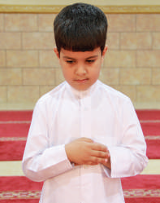
الرَّكْعَةُ الثَّانِيَةُ
بعدما رفعت من السجدة الثانية...
الوحدة
3
الدرس الرابع
11- أقوم للركعة الثانية قائلاً : < الله أكبر > و أفعل فيها مثل ما فعلته في الركعة الأولى غير تكبيرة الإحرام .
الرَّكْعَةُ الثَّانِيَةُ
أصلِّي بِطمأنِينة َو خشوع...

Slide 3
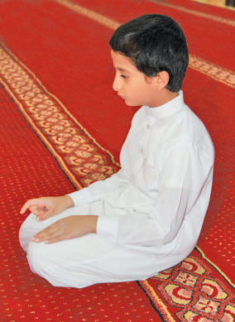
12- أجلس َ بعد الركعة الثانية للتشهد :
الوحدة
3
الدرس الرابع
الرَّكْعَةُ الثَّانِيَةُ
التحيَّاتُ لله والصلواتُ الطيباتُ، الُسلام عليك أيُّهَا النَّبِيُّ وَرَحْمَةُ اللهِ وَبَرَكَاتُهُ، السلامُ عَلَيْنَا وَعَلَى عِبَادِ اللهِ الصالِحينَ
أشهَدُ أنْ لاَ إلَه إلاَّ اللهَ، وَ أَشهَدُ َأنَّ مُحمَّدًاً عَبْدُهُ وَرَسولُهُ

Slide 4
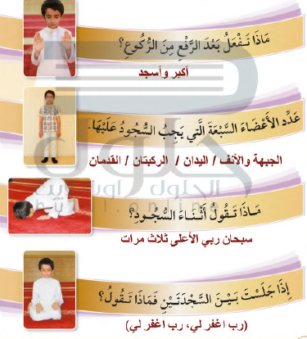
صغيري / صغيرتي :
الوحدة
3
الدرس الرابع
الرَّكْعَةُ الثَّانِيَةُ

Slide 5
انتهى الدرس

